Slide 1
Graphic design - Inkscape
AVRIL 2018
1 / 28
1 / 28

Slide 2
RÈGLES DE FONCTIONNEMENT PENDANT LA FORMATION
ENGAGEMENT
S’engager activement dans toutes les activités et discussions
RESPECT
Se respecter soi-même et respecter les autres.
Etre attentif aux feedbacks des autres
COMMUNICATION POSITIVE
Ecouter les autres et éviter les jugements de valeurs.
Participer et prendre la parole.
PROFESSIONNALISME
Se comporter comme si vous étiez au travail.
Etre à l’heure et éteindre votre téléphone portable.
APPRENTISSAGE
Apprendre et poser des questions pour clarifier votre compréhension.
2 / 28

Slide 3
Inkscape : Étapes à suivre pour créer une affiche
II. Quelques Astuces et conseils
3 / 28

Slide 4
Inkscape : Étapes à suivre pour créer une affiche
4 / 28

Slide 5
I. INKSCAPE : ÉTAPES À SUIVRE POUR CRÉER UNE AFFICHE
1. Affiche modèle à reproduire
5 / 28

Slide 6
I. INKSCAPE : ÉTAPES À SUIVRE POUR CRÉER UNE AFFICHE
2. Ouvrir le document avec le modèle d’affiche de base de votre Career Center dans Inkscape
6 / 28

Slide 7
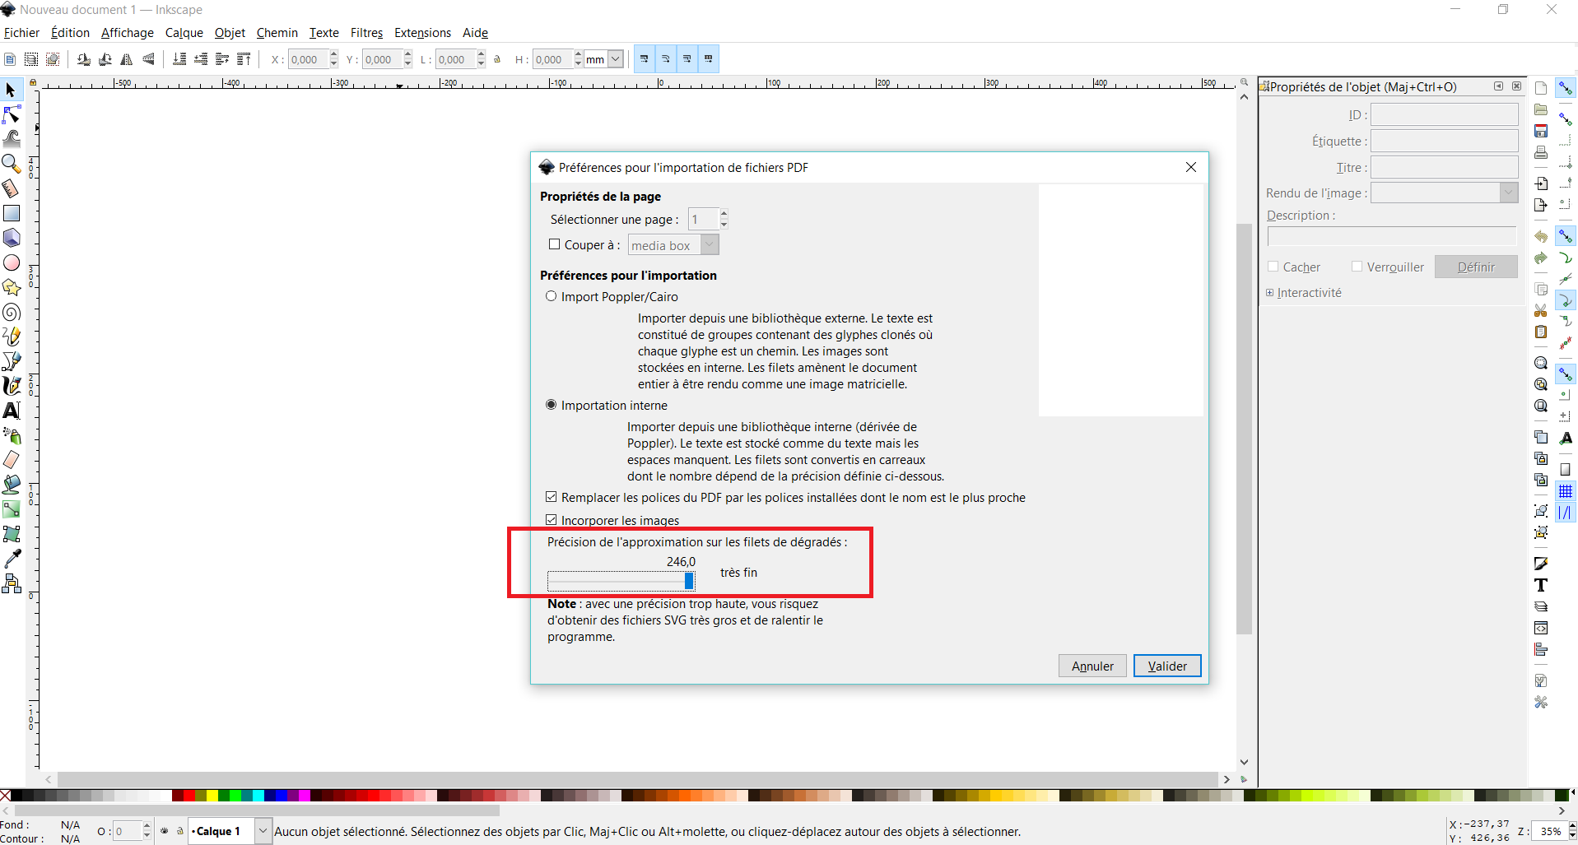
I. INKSCAPE : ÉTAPES À SUIVRE POUR CRÉER UNE AFFICHE
3. Ajuster le curseur des filets de dégradés à « très fin » afin de pouvoir contrôler tous les éléments du document
7 / 28

Slide 8
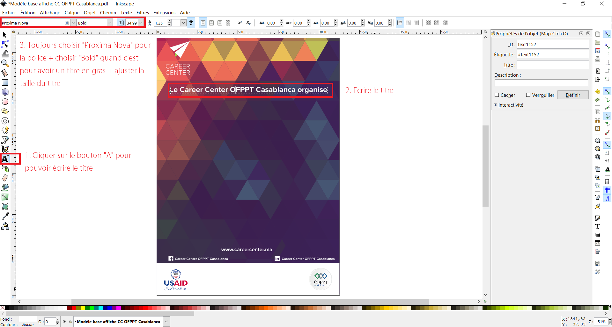
I. INKSCAPE : ÉTAPES À SUIVRE POUR CRÉER UNE AFFICHE
4. Suivre les étapes pour écrire le titre
8 / 28

Slide 9
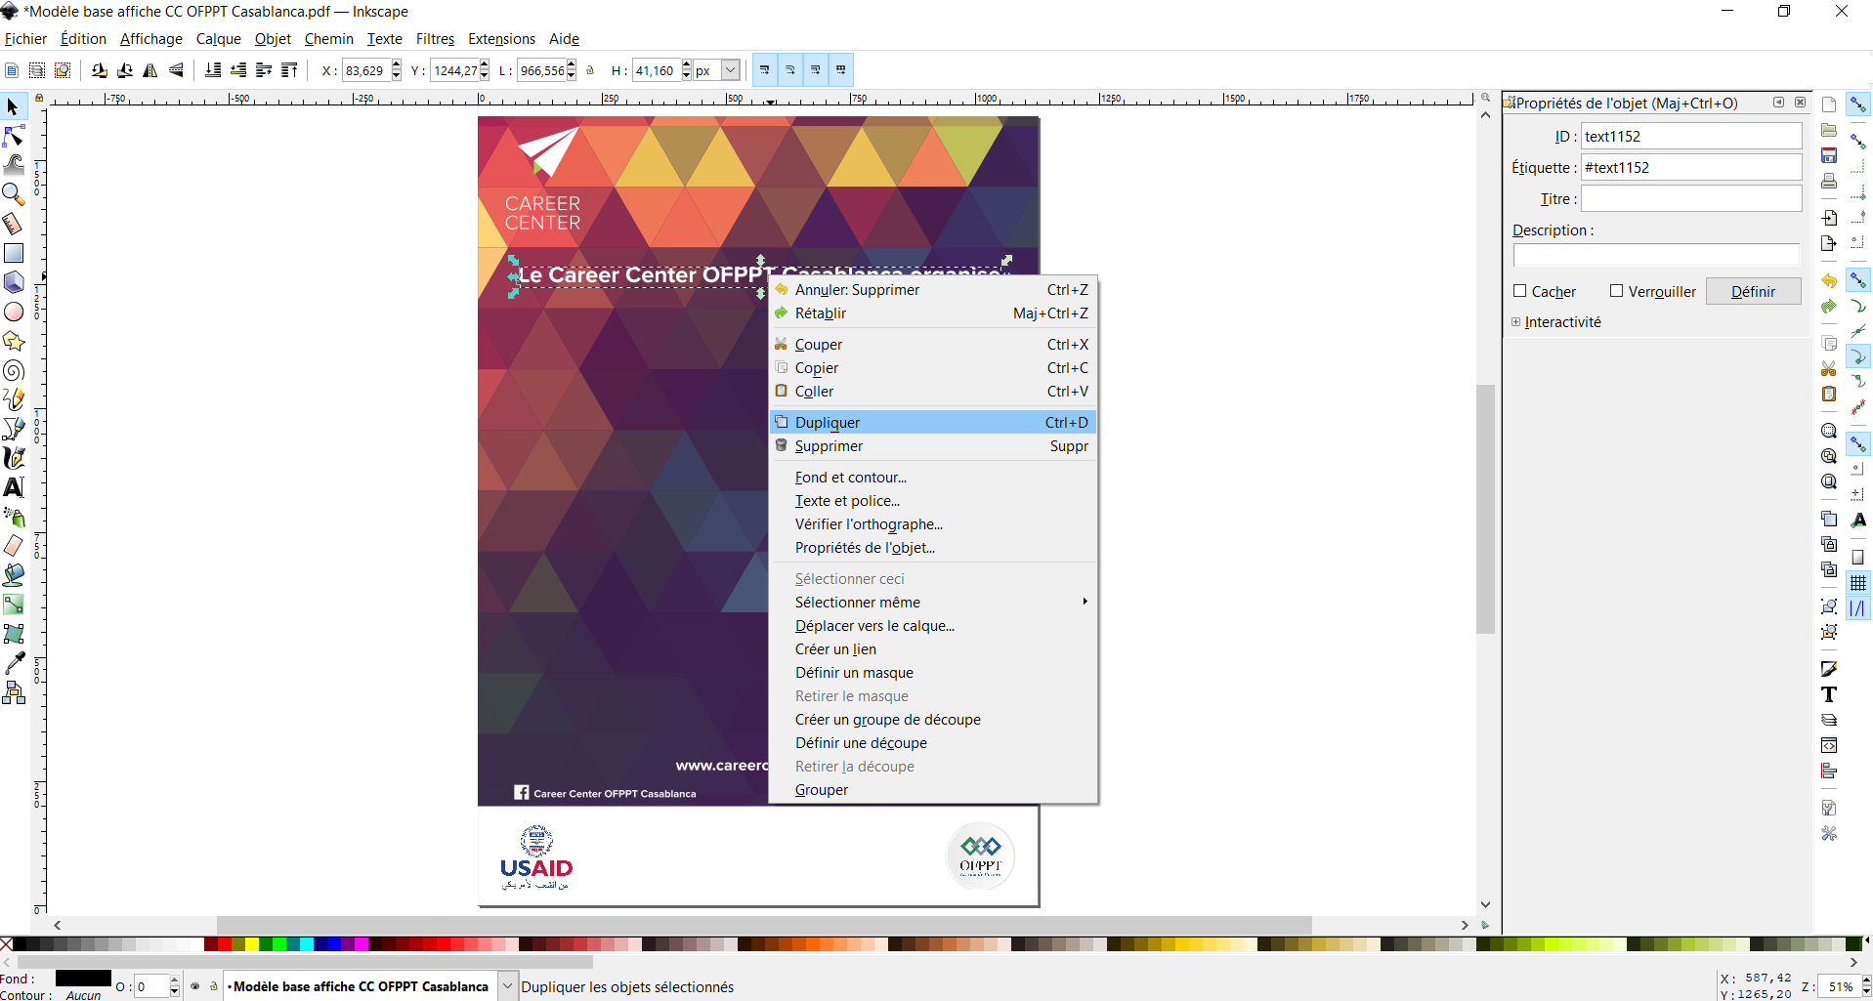
I. INKSCAPE : ÉTAPES À SUIVRE POUR CRÉER UNE AFFICHE
5. Cliquer sur la flèche de sélection dans la barre d’outils, puis avec le bouton droit de la souris sur le titre et le dupliquer afin de garder la même police
9 / 28

Slide 10
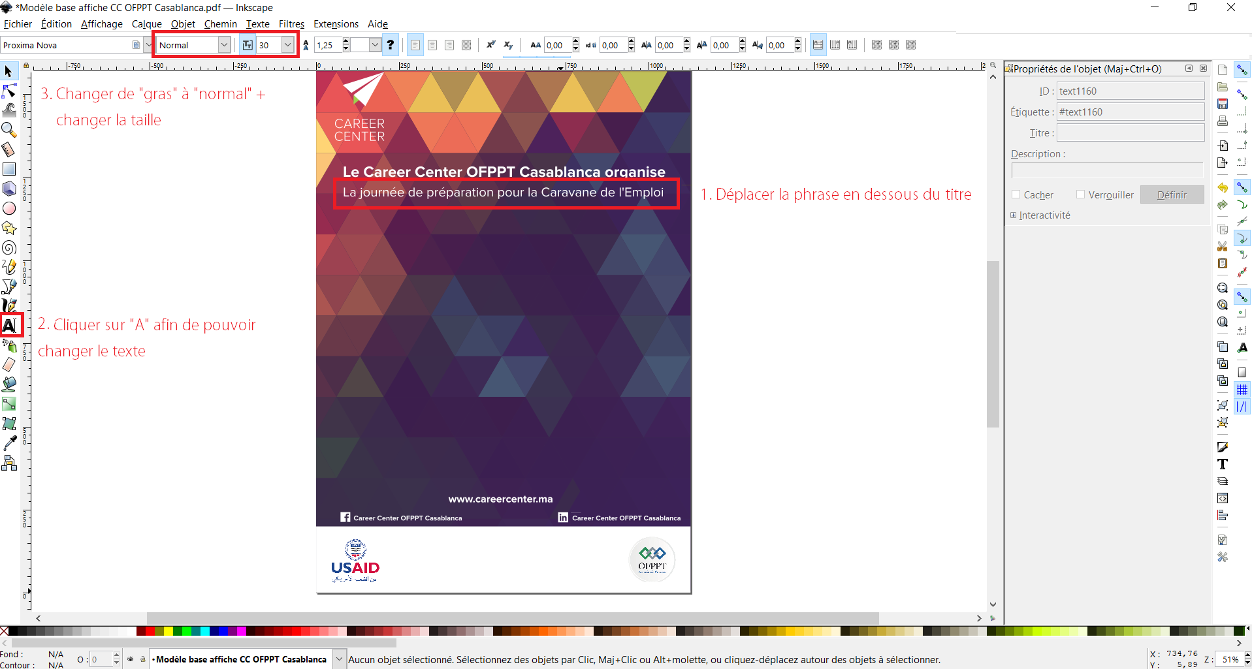
I. INKSCAPE : ÉTAPES À SUIVRE POUR CRÉER UNE AFFICHE
6. Suivre les étapes suivantes pour écrire le sous-titre
10 / 28

Slide 11
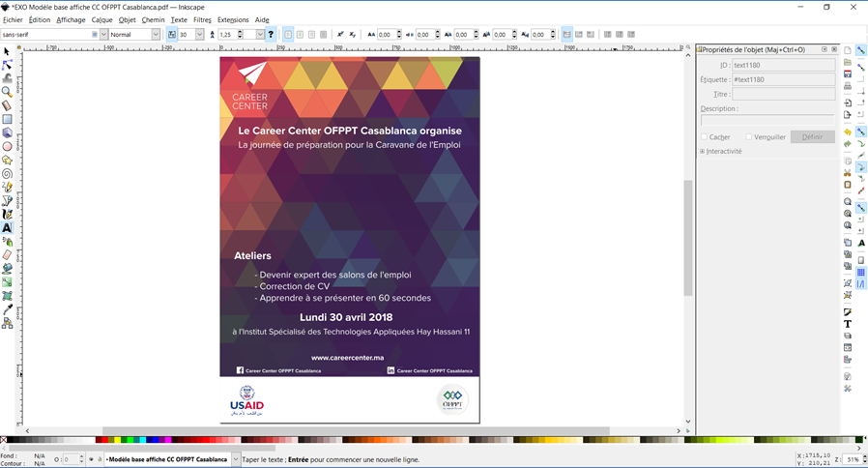
I. INKSCAPE : ÉTAPES À SUIVRE POUR CRÉER UNE AFFICHE
7. Suivre ces mêmes étapes pour écrire le restant des textes de l’affiche
11 / 28

Slide 12
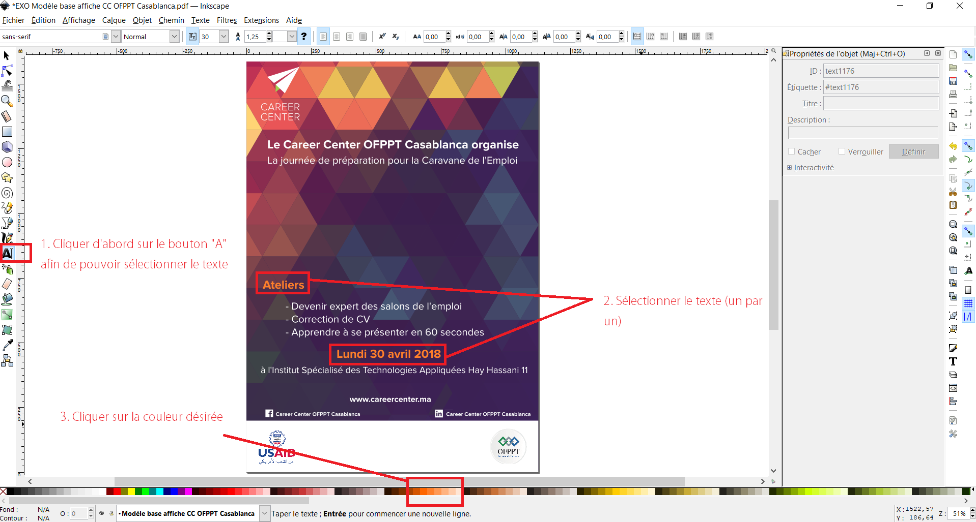
I. INKSCAPE : ÉTAPES À SUIVRE POUR CRÉER UNE AFFICHE
8. Changer la couleur des textes sur l’affiche (1/2)
12 / 28

Slide 13
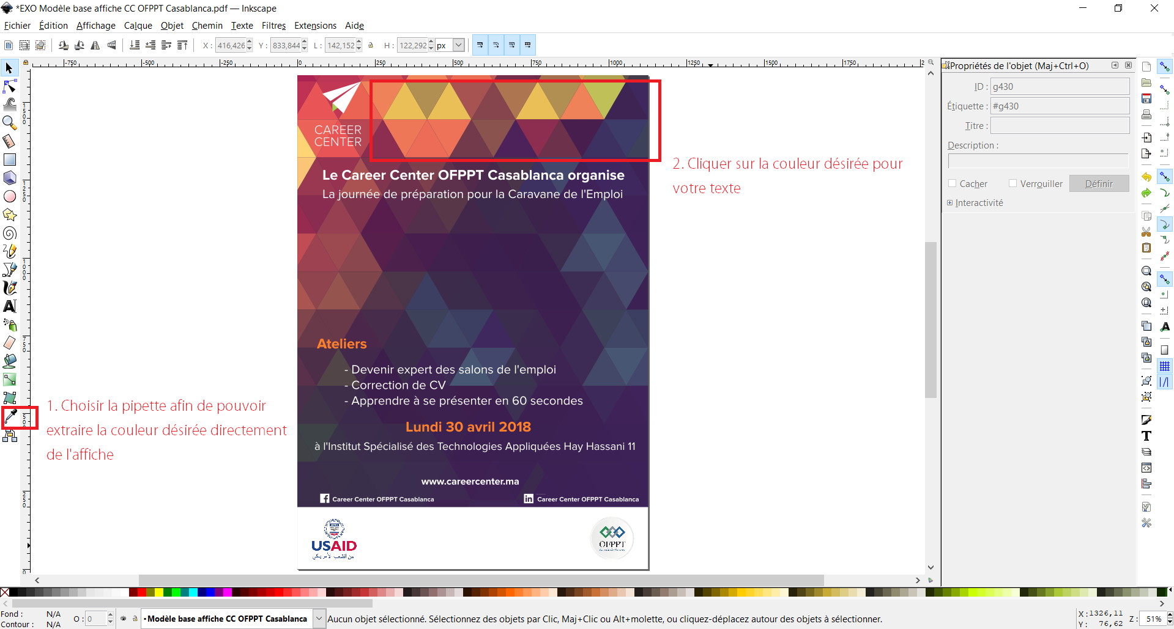
I. INKSCAPE : ÉTAPES À SUIVRE POUR CRÉER UNE AFFICHE
Changer la couleur des textes sur l’affiche (2/2)
Une autre façon de changer la couleur serait de suivre les mêmes étapes précédentes pour sélectionner le texte pour ensuite utiliser la pipette comme expliqué ci-dessous
13 / 28

Slide 14
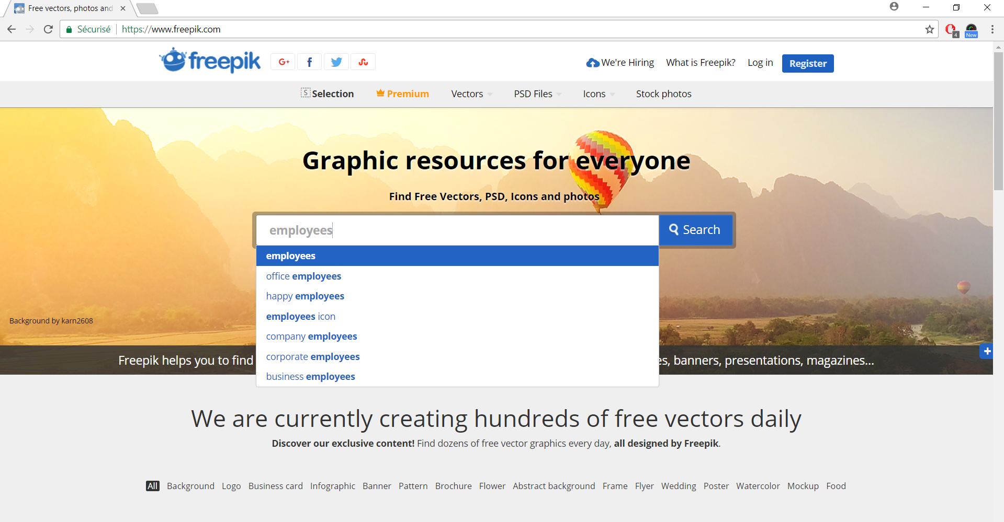
I. INKSCAPE : ÉTAPES À SUIVRE POUR CRÉER UNE AFFICHE
9. Aller sur www.freepik.com pour trouver un pictogramme qui illustrerait le sujet de votre événement
14 / 28

Slide 15
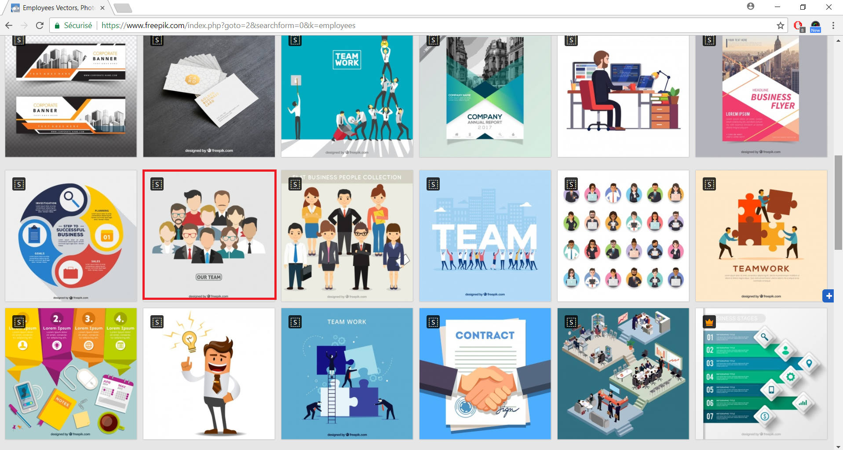
I. INKSCAPE : ÉTAPES À SUIVRE POUR CRÉER UNE AFFICHE
10. Choisir le pictogramme afin de pouvoir le télécharger
15 / 28

Slide 16
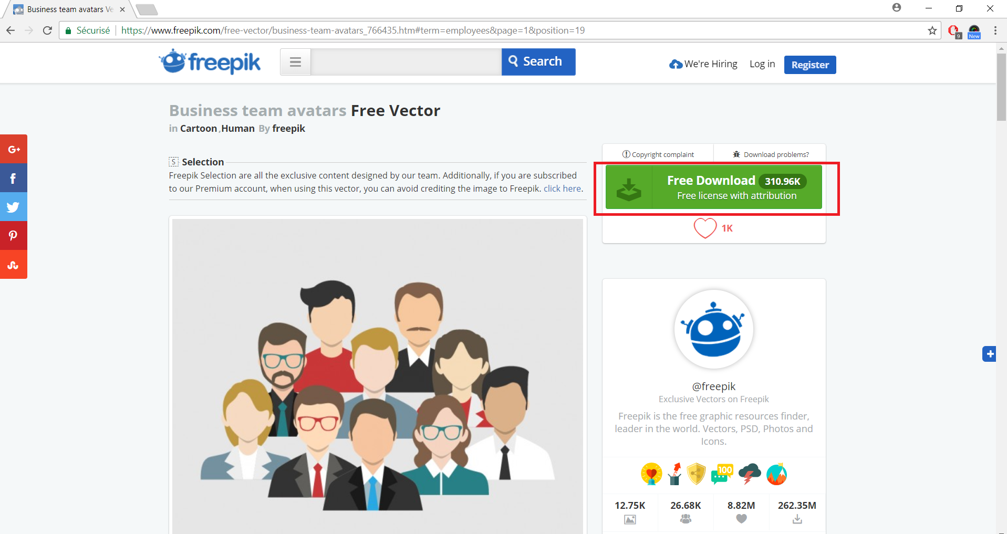
I. INKSCAPE : ÉTAPES À SUIVRE POUR CRÉER UNE AFFICHE
11. Cliquer sur « Free Download » (Téléchargement Gratuit)
16 / 28

Slide 17
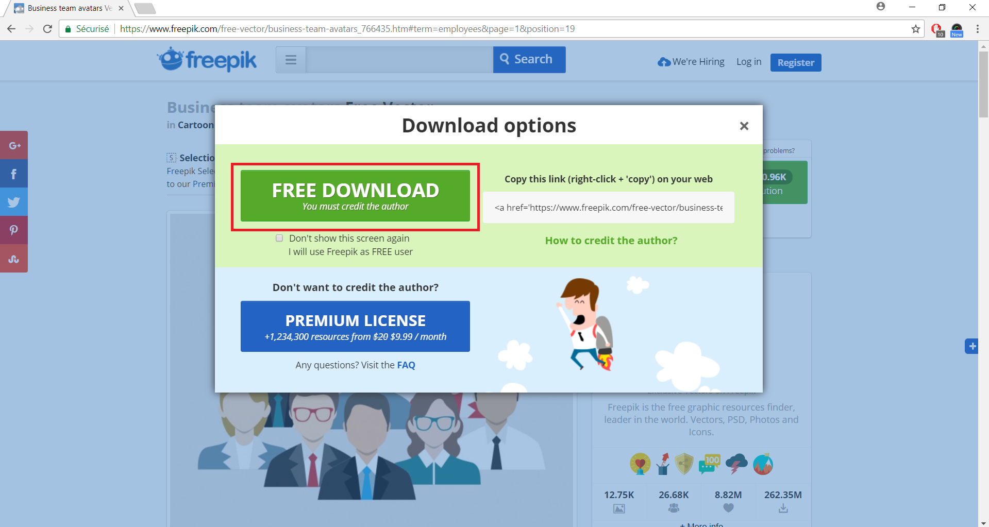
I. INKSCAPE : ÉTAPES À SUIVRE POUR CRÉER UNE AFFICHE
12. Cliquer une nouvelle fois sur « Free Download » (Téléchargement Gratuit)
17 / 28

Slide 18
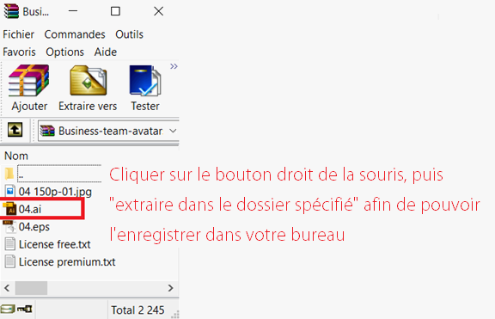
I. INKSCAPE : ÉTAPES À SUIVRE POUR CRÉER UNE AFFICHE
13. Extraire le fichier « .ai » dans un dossier afin de pouvoir l’intégrer par la suite dans le document
En cliquant sur le dossier « zippé » que vous venez de télécharger, vous trouverez un fichier « .ai » que vous devriez extraire afin de pouvoir l’importer dans votre plan de travail sur Inkscape
18 / 28

Slide 19
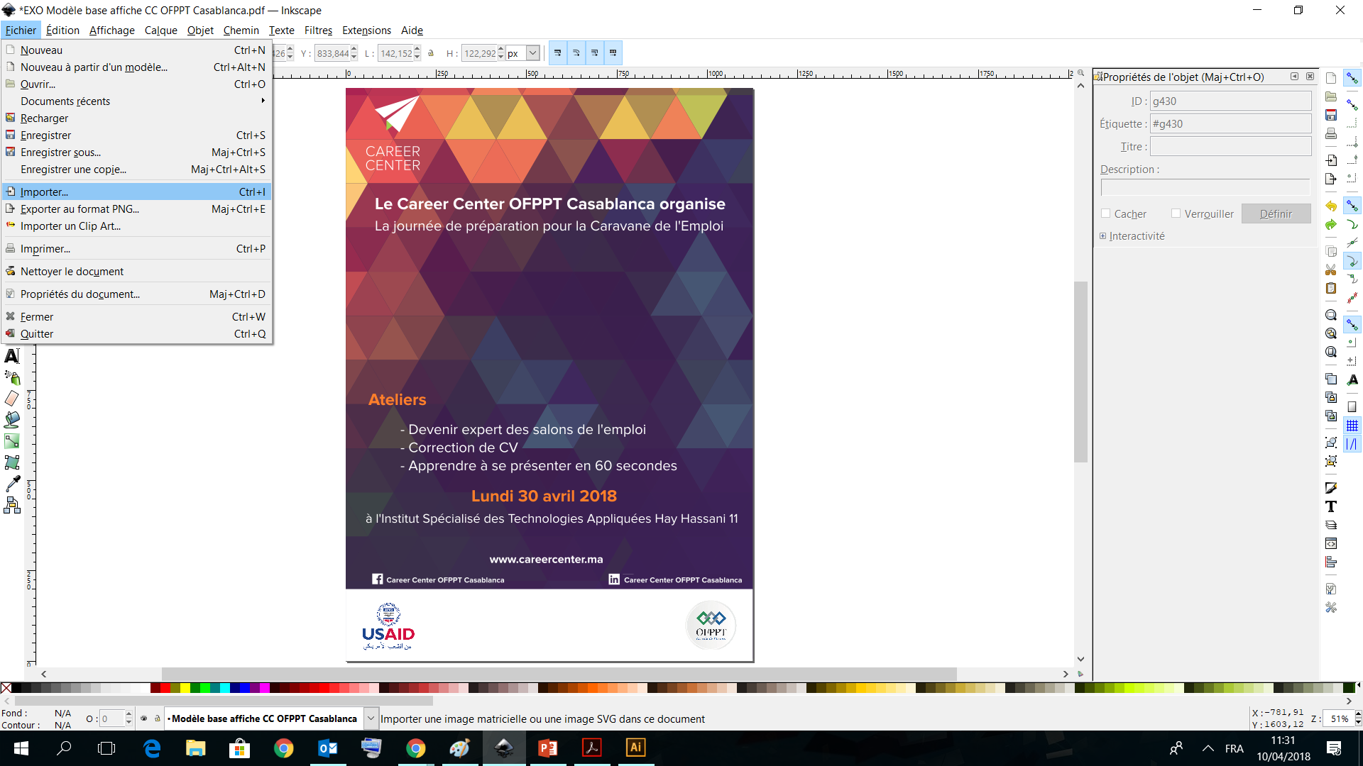
I. INKSCAPE : ÉTAPES À SUIVRE POUR CRÉER UNE AFFICHE
14. Cliquer sur « Importer »
19 / 28

Slide 20
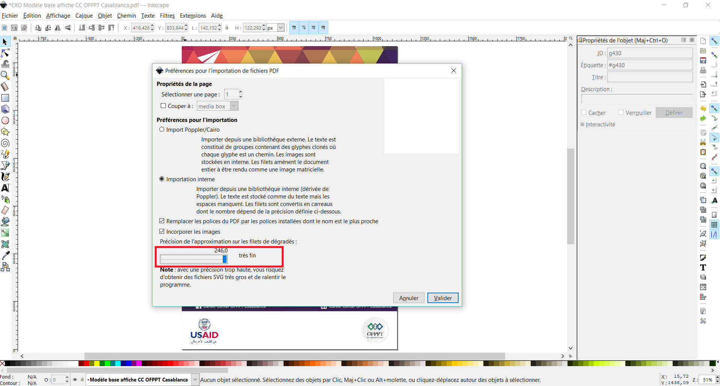
I. INKSCAPE : ÉTAPES À SUIVRE POUR CRÉER UNE AFFICHE
15. Cliquer sur le fichier « .ai » qui vient d’être extrait du dossier zippé et toujours choisir « Très fin »
20 / 28

Slide 21
I. INKSCAPE : ÉTAPES À SUIVRE POUR CRÉER UNE AFFICHE
16. Double-cliquer sur l’image afin de pouvoir sélectionner puis supprimer chacun des éléments inutiles à l’affiche
21 / 28

Slide 22
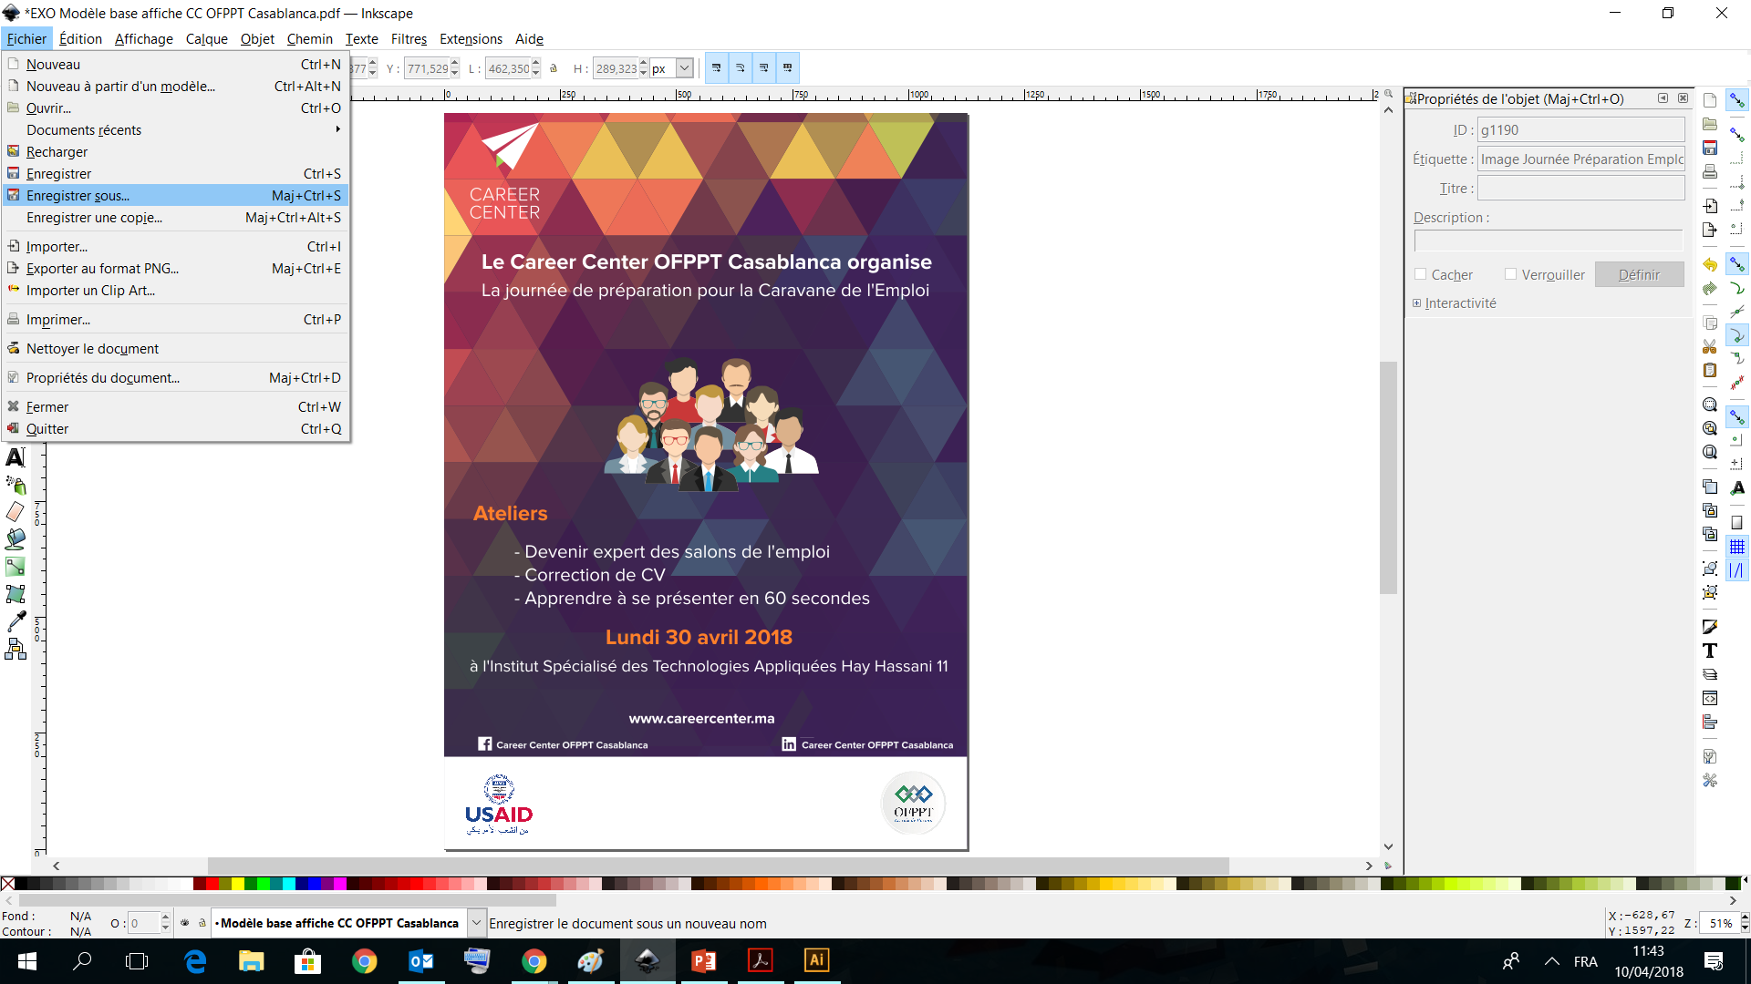
I. INKSCAPE : ÉTAPES À SUIVRE POUR CRÉER UNE AFFICHE
17. Cliquer sur Fichier → Enregistrer sous
22 / 28

Slide 23
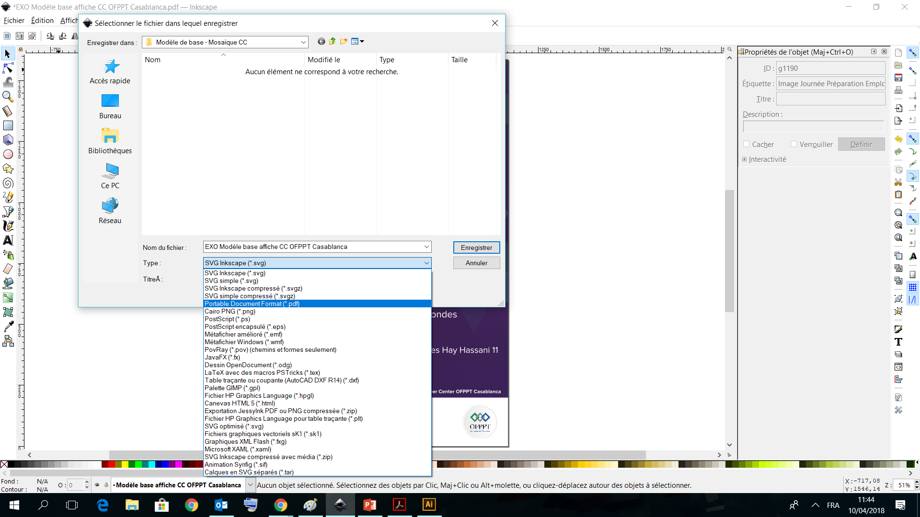
I. INKSCAPE : ÉTAPES À SUIVRE POUR CRÉER UNE AFFICHE
18. Cliquer sur Portable Document Format (pdf)
23 / 28

Slide 24
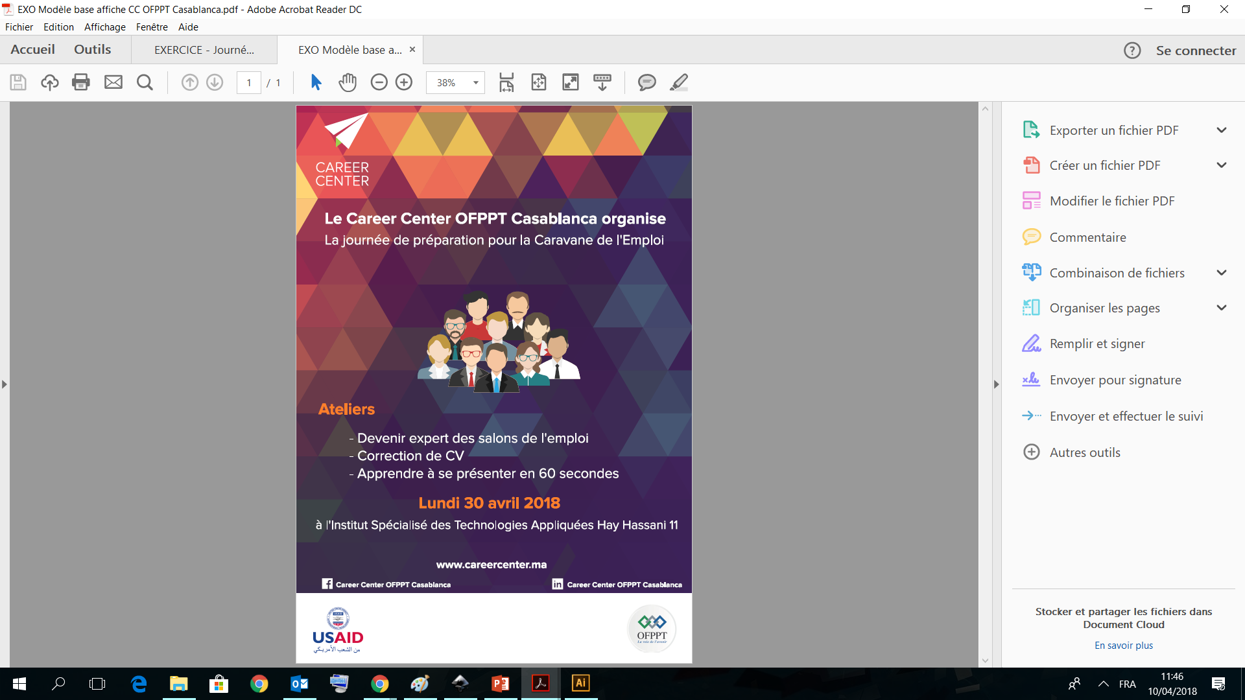
I. INKSCAPE : ÉTAPES À SUIVRE POUR CRÉER UNE AFFICHE
19. L’affiche est prête !
24 / 28

Slide 25
II. Quelques Astuces et conseils
25 / 28

Slide 26
II. QUELQUES ASTUCES ET CONSEILS
Voici quelques raccourcis de clavier qui pourraient vous faciliter le travail sur Inkscape :
Ctrl + Z : Annuler la tâche qui vient d’être faite.
Ctrl + C : Copier.
Ctrl + X : Couper.
Ctrl + V : Coller.
Ctrl + G : Grouper les éléments sélectionnés.
Ctrl + Shift + G : Dissocier les éléments regroupés.
Cliquer sur plusieurs éléments du documents tout en gardant le bouton Shift du clavier (la flèche avec laquelle on rend l’écriture en minuscule) afin de sélectionner plusieurs éléments en même temps.
Changer les dimensions d’une image en tirant sur un des coins de l’image tout en gardant le bouton Shift du clavier appuyé afin de respecter les proportions initiales
26 / 28
26 / 28

Slide 27
II. QUELQUES ASTUCES ET CONSEILS
Préférer un pictogramme représentatif du sujet de l’événement aux photos de personnes afin que cela soit plus parlant et pertinent
Il y a d’autres banques d’images gratuites où vous pouvez télécharger vos images « .png » (format sans fond) comme par exemple : https://fr.pngtree.com
Eviter les longues phrases et privilégier les informations importantes sur l’affiche
Veiller à respecter la typographie et les couleurs de la charte graphique du Career Center
Pour convertir l’affiche pdf en format image (jpg), une fiche vous sera envoyée après la formation avec les étapes à suivre pour le faire en ligne sur Zamzar.com (et également disponible sur Alfresco)
27 / 28

Slide 28
Merci !
28 / 28
28 / 28

